Slide 1
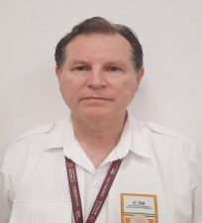

EXPERIENCIA LABORAL
TRAYECTORIA INM
Año de ingreso al INM: 2021
Oficina de Representación en el Estado de Quintana Roo
16/01/2023 - a la fecha: Titular de la Oficina de Representación.
Oficina de Representación en el Estado de Nayarit
01/08/2021 – 15/01/2023: Titular de la Oficina de Representación.
CARRERA PROFESIONAL
Cuenta con una trayectoria de más de 40 años de experiencia en la Marina de México, ocupando los siguientes cargos, entre otros:
Oficial y Capitán Embarcado de diversas Unidades de Buques de Guerra;
Jefe de Banco de Pruebas de Motores de Propulsión;
Superintendente de Reparaciones Navales en el Astillero de Marina N° 3 Coatzacoalcos, Veracruz;
Jefe de Sección del Estado Mayor General de la Armada de México;
Jefe de Grupo de Comando;
Comandante de Mando Naval;
Inspector de Mando;
Jefe de Estado Mayor de Mandos Superiores en Jefe.
Almirante Carlos Manuel Bandala González
Titular de la Oficina de Representación del INM en Quintana Roo
Formación Académica
Maestría en Seguridad Nacional
Licenciatura en Ingeniería en Ciencias Navales.
Información de Contacto
 Personal: 5537172468
Trabajo: 99888113560 Ext. 8530100
Institucional:
cbandala@inami.gob.mx

